Slide 1
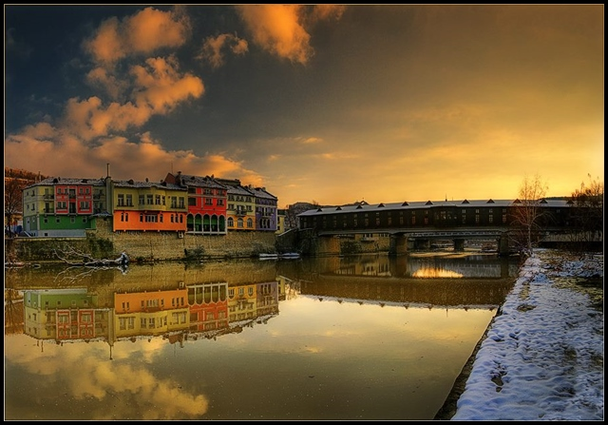
ловеч
Ловеч

Slide 2
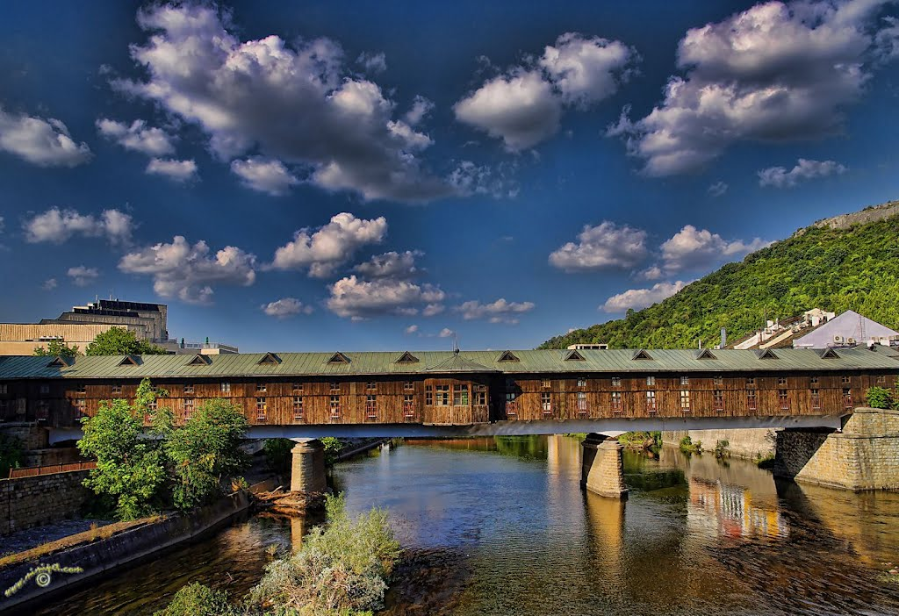
забележителности
Покрит мост

Slide 3
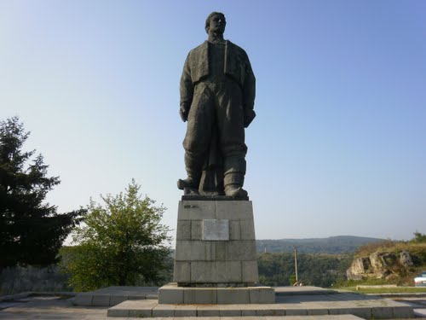
Паметника на васил левски

Slide 4
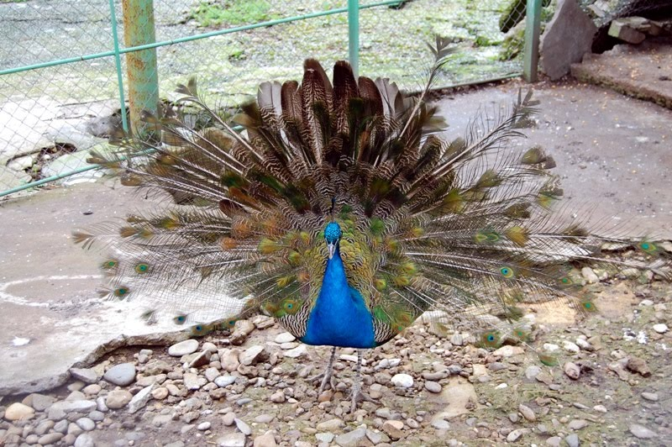
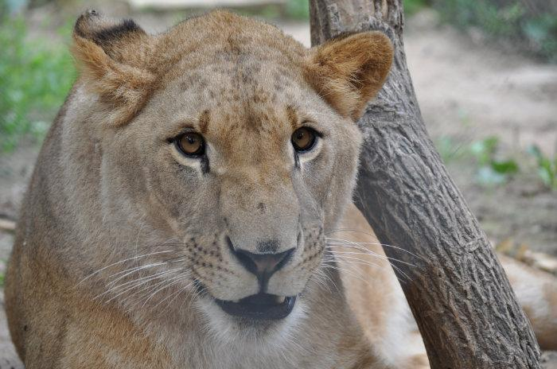
зоопарк

Slide 5
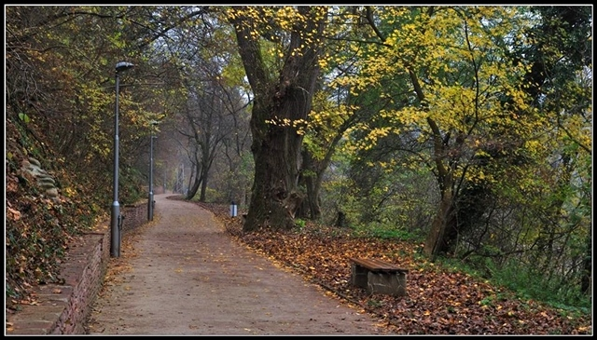
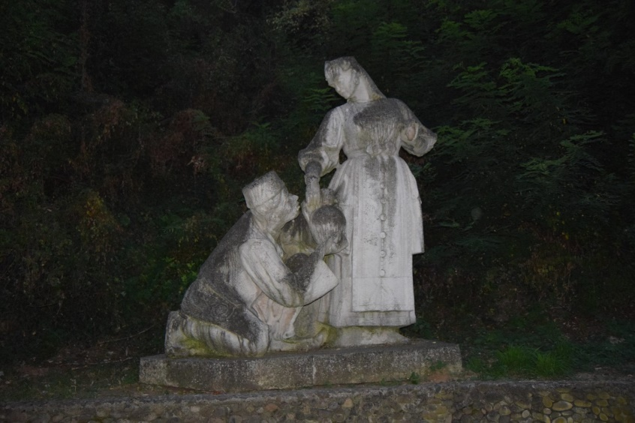
баш-БУНАР

Slide 6
ИЗГОТВИЛИ ЦВЕТИ И НИКОЛ

